Slide 1
Проектная работа на тему: «Создание интерактивного словаря терминов Отечественной Войны 1812 года».
Работа:
ученицы 8 класса Б
Шиафетдиновой Руммии

Slide 2
Цель:
Создание интерактивного словаря терминов войны 1812 года.

Slide 3
Задачи:
Подобрать материал по изучаемой теме.
Познакомиться с литературой.
Проанализировать материал.
Составить словарь терминов войны 1812 года.
Провести опрос.
Создать интерактивную презентацию для выступления.
Защитить работу.

Slide 4
Результаты опроса (арьергард).
10 класс

Slide 5
Результаты опроса (тест).

Slide 6
Виды войск:
Авангард.
Арьергард.
Гвардия.
Гренадёр.
Драгун.

Slide 7
Виды укреплений:
Люнет.
Редут.
Траншея.
Флешь.

Slide 8
Виды оружий:
Гаубица.
Единорог .
Мортира.
Пика.

Slide 9
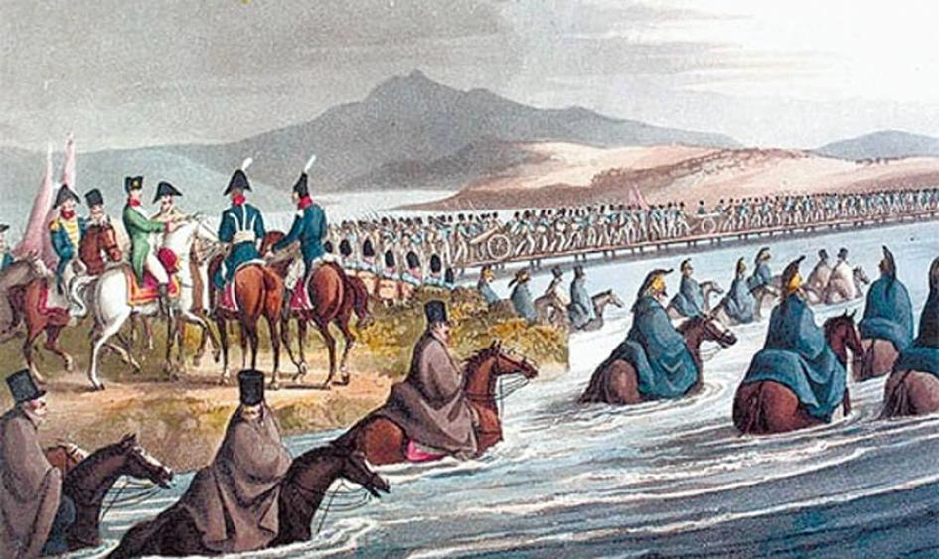
Авангард.
Авангард (от французского . avant-garde )-часть войск , которые идут впереди главных сил, с целью не допустить внезапного нападения противника.

Slide 10
Арьергард.
Арьергард (фр. arriére-garde) -часть войска, следующая позади главных сил в походном движении.

Slide 11
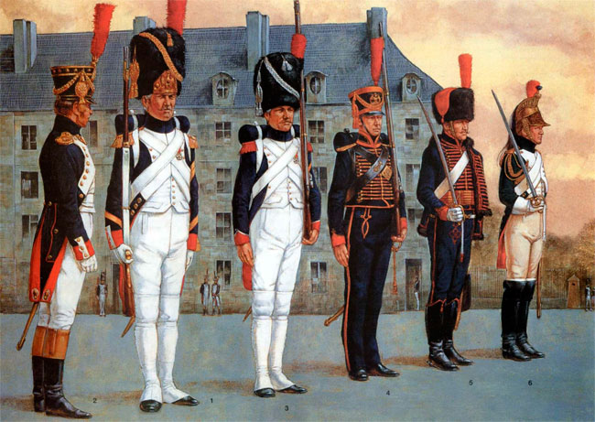
Гвардия.
Гвардия (с. итал. guardia — охрана, защита) -отборное войско по близости государя, щеголеватее одеваемое и жалуемое преимуществами против армии.

Slide 12
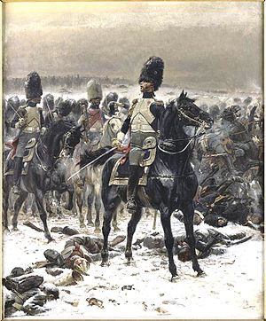
Гренадёр.
Гренадер. (с фр. grenadier). - солдат особого рода войск (тяжёлой армейской пехоты), вооруженных гранатами.

Slide 13
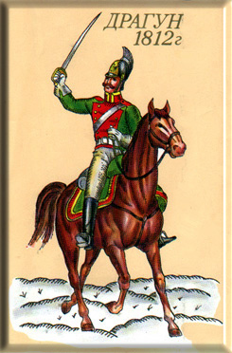
Драгун.
Драгун - конник тяжелой кавалерии, по оружию и приемам способный также для пешего боя.

Slide 14
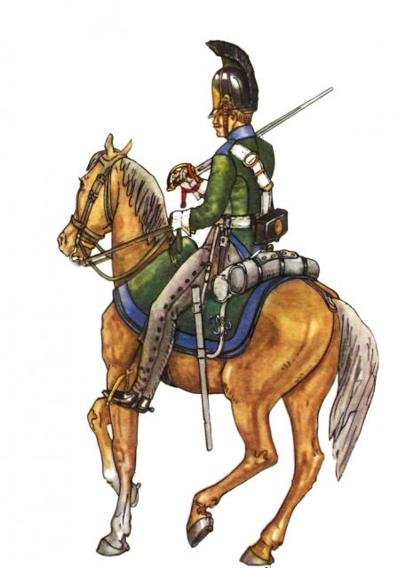
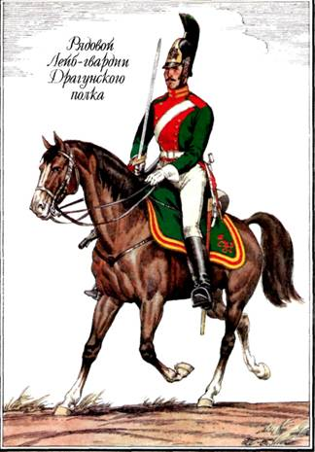

Slide 15
Люнет.
Люнет— открытое с тыла полевое укрепление, состоявшее обычно из 1-2 фронтальных валов с рвом впереди и боковых валов.

Slide 16
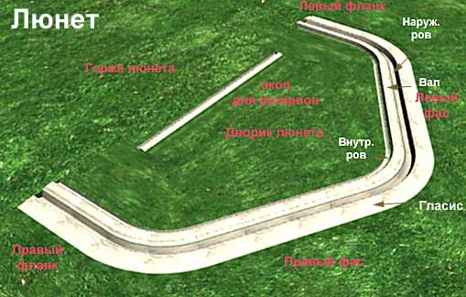
План люнета.

Slide 17
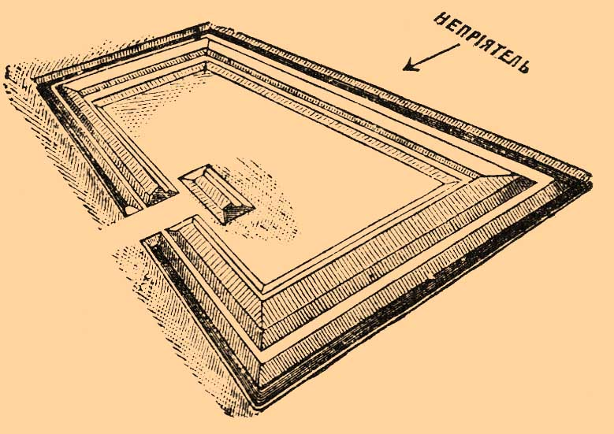
Редут.
Редут (франц. redoute)- полевое фортификационное сооружение в виде квадрата, прямоугольника или многоугольника, подготовленное к круговой обороне.

Slide 18
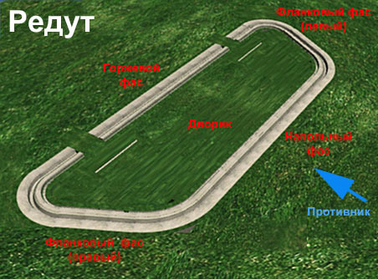
План редута.

Slide 19
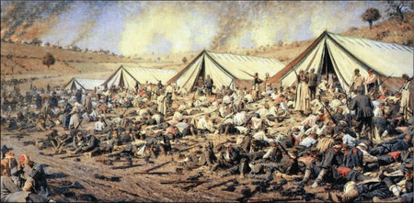
Траншея.
Траншея (от франц. tranchee – ров, канава) — апроша, подступ, прикоп, ров, для подхода осаждающего ко крепости.

Slide 20
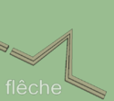
Флешь.
Флешь( фр. flèche) – полевое укрепление в форме тупого угла.

Slide 21
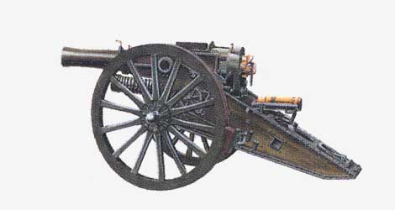
Гаубица.
Гаубица (нем. Haubitze) - тяжелое артиллерийское орудие с коротким стволом, бьющее перекидным огнем.

Slide 22
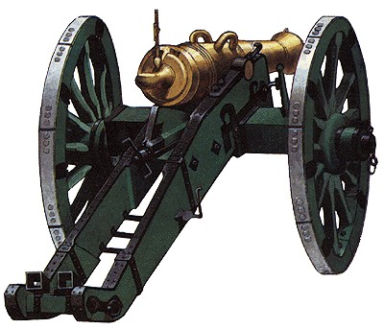
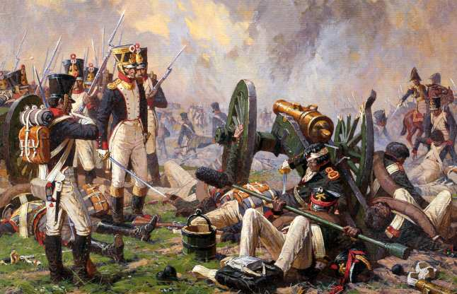
Единорог.
Единорог —русское артиллерийское гладкоствольное орудие.

Slide 23
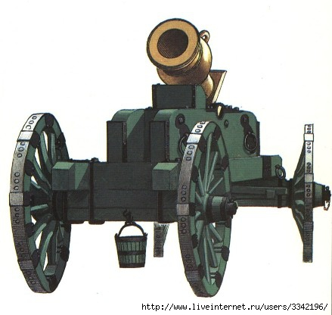
Мортира.
Мортира (гол. mortier от латин. mortarium — ступа)- короткое артиллерийское орудие для навесной стрельбы.

Slide 24
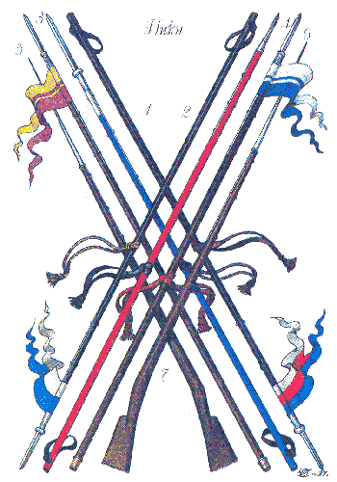
Пика.
Пика (польск. pika)- разновидность длинного копья.

Slide 25
Литература:
«Русский военно-исторический словарь-справочник» , Каменев Анатолий Иванович, 2007.
«Отечественная война 1812 года: ход войны и ее герои»
Руководство по войсковым фортификационным сооружениям. Военное издательство МО СССР. Москва 1962г.
http://army.armor.kiev.ua/fort/rus-okop-1812-f.php

Slide 26
Выводы:
Из результатов анкетирования следует, что лучше всего значение терминов знает 10 класс, а хуже всего 8 класс.
Посмотрев на происхождение выбранных мною слов, можно прийти к выводу, что многие слова заимствованы из французского языка.

Slide 27
«История не учительница, а надзирательница: она ничему не учит, а только наказывает за незнание уроков».
В. О. Ключевский

